Slide 1
MLP
2026 청소년 수리 인공지능 아카데미
2026-05-16
Presenter: Jaehyung Lim
Postech Graduate School of AI
jaehyunglim@postech.ac.kr
Presenter: Jaehyung Lim

Slide 2

복습) Regression
2
입력 $x$에 대한 결과 $y$의 관계를 모델링하는 것
$y$: 연속적인 값
Ex) $x$: 발사이즈, $y$: 키
Ex) $x$: 발사이즈, $y$: 남성(혹은 여성) 일 확률
Presenter: Jaehyung Lim
Notes:
인공지능의 발전으로 이것 저것 많이 할 수 있게 됨.
예를 들어서 우리가 보는 넷플릭스, 유튜브, 인스타그램 등에 적용되어있는 추천시스템
지피티, 제미나이 등에 사용되는 건대 언어모델 기술, 생성형 인공지능 기술
자율 주행 자동차에 들어가는 자율 주행 인공지능 등

Slide 3
복습) Linear Regression
3
입력 x (발사이즈)에 대한 결과 y(키)의 관계를 모델링하는 것
키 (cm)
190
If 발사이즈 270, 키?
160
발사이즈 (mm)
220
290
Presenter: Jaehyung Lim
Notes:
인공지능의 발전으로 이것 저것 많이 할 수 있게 됨.
예를 들어서 우리가 보는 넷플릭스, 유튜브, 인스타그램 등에 적용되어있는 추천시스템
지피티, 제미나이 등에 사용되는 건대 언어모델 기술, 생성형 인공지능 기술
자율 주행 자동차에 들어가는 자율 주행 인공지능 등

Slide 4



복습) Linear Regression
4
입력 x (발사이즈)에 대한 결과 y(키)의 선형 관계를 모델링하는 것
= 데이터를 가장 잘 표현하는 직선 찾기
$$y$$
$$y=ax+b$$
$$x$$
Presenter: Jaehyung Lim
Notes:
그 중에서 이번 시간에는 기계학습에 대해서 특히 알아볼 것이고,

Slide 5

복습) Linear Regression
5
데이터를 가장 잘 표현하는 직선 찾기
$$y$$
$$y=ax+b$$
$$x$$
Presenter: Jaehyung Lim
Notes:
그 중에서 이번 시간에는 기계학습에 대해서 특히 알아볼 것이고,

Slide 6
복습) Linear Regression
6
데이터를 가장 잘 표현하는 직선 찾기
$$y$$
$$y=ax+b$$
$$x$$
Presenter: Jaehyung Lim
Notes:
그 중에서 이번 시간에는 기계학습에 대해서 특히 알아볼 것이고,

Slide 7
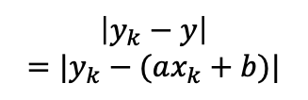



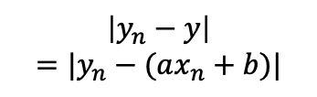


복습) Linear Regression
7
Least/Mean Square Error
$$(x_{n},y_{n})$$
$$y=ax+b$$
$$y$$
$$(x_{k},y_{k})$$
$$\left|y_{n}−y\right|$$
$$=|y_{n}−(ax_{n}+b)|$$
$$\left|y_{k}−y\right|$$
$$=|y_{k}−(ax_{k}+b)|$$
$$(x_{1},y_{1})$$
$$x$$
Presenter: Jaehyung Lim
Notes:
그 중에서 이번 시간에는 기계학습에 대해서 특히 알아볼 것이고,

Slide 8
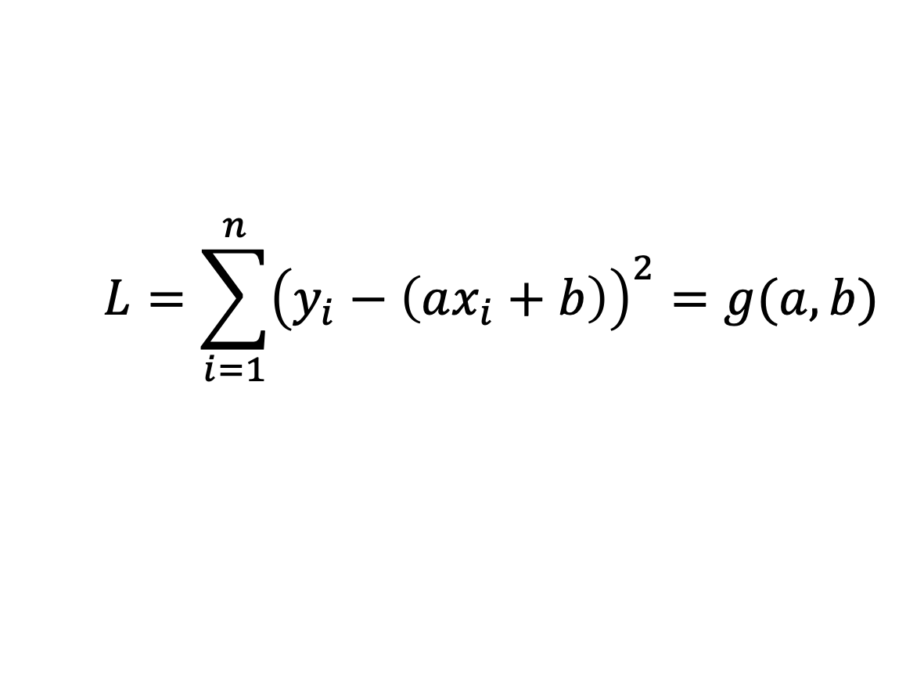
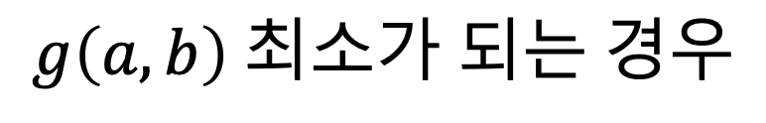
복습) Linear Regression
8
데이터를 가장 잘 표현하는 직선 찾기
$$L=\sum_{i=1}^{n}{{\left(y_{i}−\left(ax_{i}+b\right)\right)}^{2}}=g(a,b)$$
$$g\left(a,b\right) 최소가 되는 경우$$
Presenter: Jaehyung Lim
Notes:
그 중에서 이번 시간에는 기계학습에 대해서 특히 알아볼 것이고,

Slide 9
복습) Logistic Regression
9
만약 관계를 구하려는 데이터의 정답이 두가지 종류로 구분될 때
성별
1 (남성)
0 (여성)
발사이즈 (mm)
220
290
Presenter: Jaehyung Lim
Notes:
그 중에서 이번 시간에는 기계학습에 대해서 특히 알아볼 것이고,

Slide 10
복습) Logistic Regression
10
만약 관계를 구하려는 데이터의 정답이 두가지 종류로 구분될 때
성별
1 (남성)
Linear regression -> 부적합
0 (여성)
발사이즈 (mm)
220
290
Presenter: Jaehyung Lim
Notes:
그 중에서 이번 시간에는 기계학습에 대해서 특히 알아볼 것이고,

Slide 11
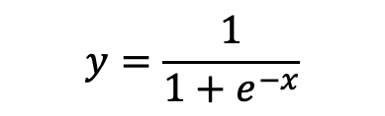
복습) Logistic Regression
11
만약 관계를 구하려는 데이터의 정답이 두가지 종류로 구분될 때
성별
1 (남성)
$$y=\frac{1}{1+e^{−x}}$$
0 (여성)
발사이즈 (mm)
220
290
Presenter: Jaehyung Lim
Notes:
그 중에서 이번 시간에는 기계학습에 대해서 특히 알아볼 것이고,

Slide 12
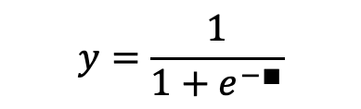



복습) Logistic Regression
12
만약 관계를 구하려는 데이터의 정답이 두가지 종류로 구분될 때
성별
$$(x_{k},y_{k})$$
$$(x_{n},y_{n})$$
1 (남성)
$$y=\frac{1}{1+e^{−∎}}$$
$$(x_{1},y_{1})$$
0 (여성)
발사이즈 (mm)
220
290
Presenter: Jaehyung Lim
Notes:
그 중에서 이번 시간에는 기계학습에 대해서 특히 알아볼 것이고,

Slide 13
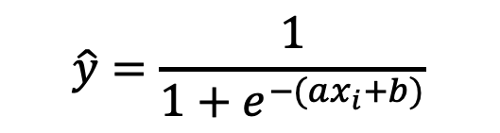
복습) Logistic Regression
13
만약 관계를 구하려는 데이터의 정답이 두가지 종류로 구분될 때
$$\hat{y}=\frac{1}{1+e^{−(ax_{i}+b)}}$$
Presenter: Jaehyung Lim
Notes:
그 중에서 이번 시간에는 기계학습에 대해서 특히 알아볼 것이고,

Slide 14
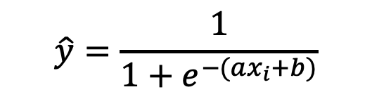
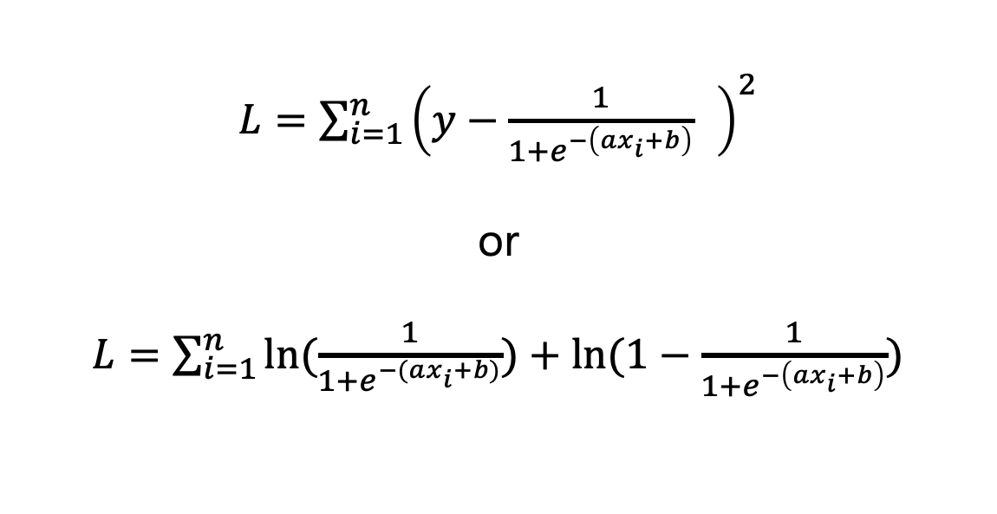
복습) Logistic Regression
14
만약 관계를 구하려는 데이터의 정답이 두가지 종류로 구분될 때
$$\hat{y}=\frac{1}{1+e^{−(ax_{i}+b)}}$$
$L=\sum_{i=1}^{n}{{\left(y−\frac{1}{1+e^{−\left(ax_{i}+b\right)}} \right)}^{2}}$
or
$L=\sum_{i=1}^{n}{\ln{(\frac{1}{1+e^{−(ax_{i}+b)}})}+\ln{(1−\frac{1}{1+e^{−\left(ax_{i}+b\right)}})}}$
Presenter: Jaehyung Lim
Notes:
그 중에서 이번 시간에는 기계학습에 대해서 특히 알아볼 것이고,

Slide 15
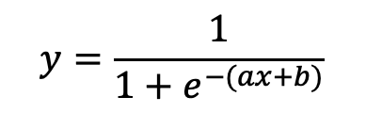
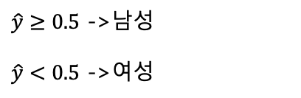
복습) Logistic Regression
15
만약 관계를 구하려는 데이터의 정답이 두가지 종류로 구분될 때
성별
1 (남성)
$$y=\frac{1}{1+e^{−(ax+b)}}$$
0.5
$\hat{y}≥0.5$ ->남성
$\hat{y}<0.5$ ->여성
0 (여성)
발사이즈 (mm)
220
290
Presenter: Jaehyung Lim
Notes:
그 중에서 이번 시간에는 기계학습에 대해서 특히 알아볼 것이고,

Slide 16

복습) Classification (분류)
16
입력 x에 대해서 미리 정해진 종류($y$)로 구분하는 것
$y∈\{0, 1, ⋯\}$
EX) 이진분류 (O/X, 남성/여성, -1/1, 0/1)
Presenter: Jaehyung Lim
Notes:
그 중에서 이번 시간에는 기계학습에 대해서 특히 알아볼 것이고,

Slide 17
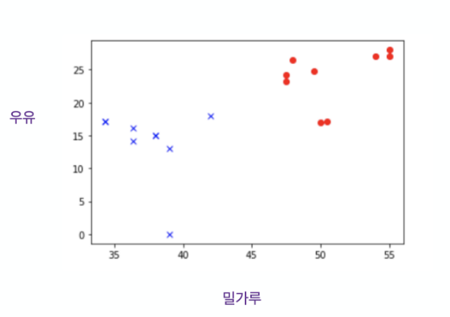

SVM (분류)
17
입력 x에 대해서 미리 정해진 종류($y$)로 구분하는 것
Presenter: Jaehyung Lim
Notes:
그 중에서 이번 시간에는 기계학습에 대해서 특히 알아볼 것이고,

Slide 18





SVM (분류)
18
입력 x에 대해서 margin이 최대인 직선 찾기
$$m$$
$$m$$
$$ax_{1}+bx_{2}+c=1$$
$$ax_{1}+bx_{2}+c=−1$$
$$ax_{1}+bx_{2}+c=0$$
Presenter: Jaehyung Lim
Notes:
그 중에서 이번 시간에는 기계학습에 대해서 특히 알아볼 것이고,

Slide 19

SVM (분류)
19
입력 x에 대해서 margin이 최대인 직선 찾기
$$\frac{\left|aX_{1}+bX_{2}+c\right|}{\sqrt{a^{2}+b^{2}}}=\frac{1}{\sqrt{a^{2}+b^{2}}}$$
$$ax_{1}+bx_{2}+c=1$$
$$ax_{1}+bx_{2}+c=−1$$
$$ax_{1}+bx_{2}+c=0$$
Presenter: Jaehyung Lim
Notes:
그 중에서 이번 시간에는 기계학습에 대해서 특히 알아볼 것이고,

Slide 20

SVM (분류)
20
입력 x에 대해서 margin이 최대인 직선 찾기
$$\frac{\left|aX_{1}+bX_{2}+c\right|}{\sqrt{a^{2}+b^{2}}}=\frac{1}{\sqrt{a^{2}+b^{2}}}$$
margin 최대화
$$\max_{a,b}{\frac{2}{\sqrt{a^{2}+b^{2}}}}$$
$$=\min_{a,b}\left(a^{2}+b^{2}\right)$$
$$ax_{1}+bx_{2}+c=1$$
$$ax_{1}+bx_{2}+c=−1$$
$$ax_{1}+bx_{2}+c=0$$
Presenter: Jaehyung Lim
Notes:
그 중에서 이번 시간에는 기계학습에 대해서 특히 알아볼 것이고,

Slide 21


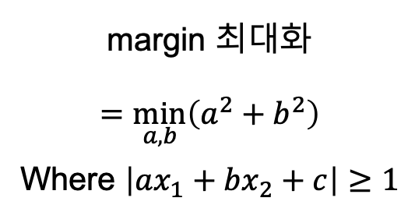
SVM (분류)
21
입력 x에 대해서 margin이 최대인 직선 찾기
$$ax_{1}+bx_{2}+c≥1$$
margin 최대화
$$=\min_{a,b}\left(a^{2}+b^{2}\right)$$
Where $\left|ax_{1}+bx_{2}+c\right|≥1$
$$ax_{1}+bx_{2}+c=1$$
$$ax_{1}+bx_{2}+c=−1$$
$$ax_{1}+bx_{2}+c=0$$
$$ax_{1}+bx_{2}+c≤−1$$
Presenter: Jaehyung Lim
Notes:
그 중에서 이번 시간에는 기계학습에 대해서 특히 알아볼 것이고,

Slide 22
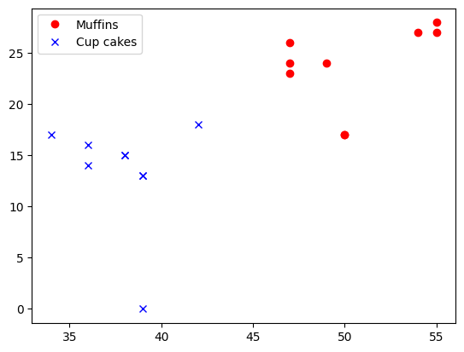
단순한 결정 경계의 한계
22
선형 회귀, SVM
잘못 분류하는 경우가 많아짐
Notes:
그 중에서 이번 시간에는 기계학습에 대해서 특히 알아볼 것이고,

Slide 23

단순한 결정 경계의 한계
23
비선형 결정 경계 필요함
=> MLP (Multi-Layer Perceptron)

Slide 24
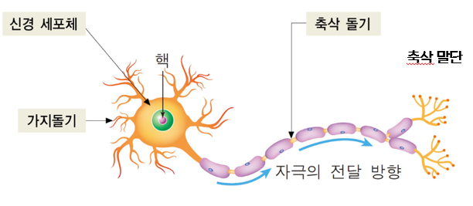
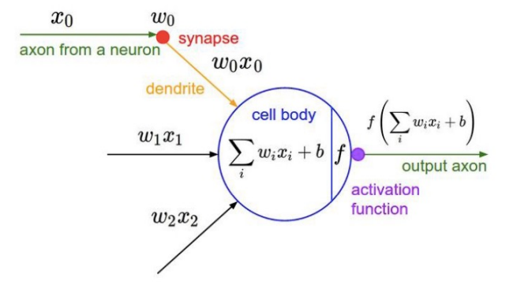
신경세포, 퍼셉트론
24
Neuron
신경세포
퍼셉트론
Notes:
고등학교 생명과학 시간에 배운 신경세포 (Neuron) 에서 아이디어를 얻어서
뉴런 (퍼셉트론)이라 불리는 구조를 통해 이전 페이지에 나왔던 복잡한 결정 경계를 만들 수 있음
그래서 이 신경세포들이 겹겹이 쌓여있는 구조를 “신경망” 이라고 하니, 인공지능도 “Neural Network”라는 표현 사용

Slide 25
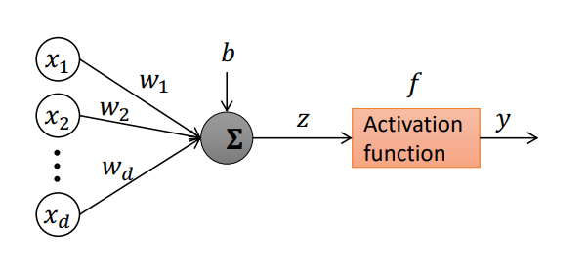

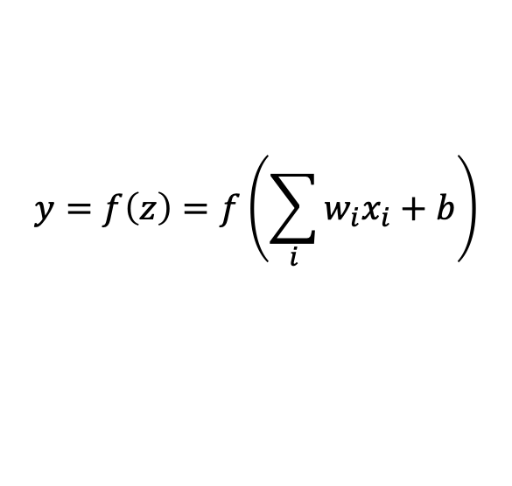
퍼셉트론
25
Percentron: Single-Layer Neural Network
입력: $x=[x_{1},x_{2},⋯,x_{d}]$
결과: $y$
모델 가중치 (파라미터) $w=[w_{1},w_{2},⋯, w_{d}]$
$f$: 활성화 함수
$$y=f\left(z\right)=f\left(\sum_{i}{w_{i}x_{i}}+b\right)$$

Slide 26
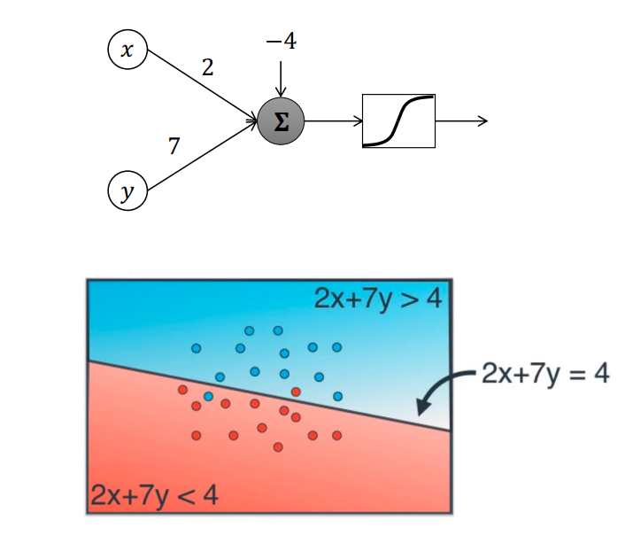
단일 뉴런으로 표현 가능한 결정 경계
26
Notes:
Percentron: Single-Layer Neural Network
(1개의 퍼셉트론은 직선 형태의 결정 경계를 만들 수 있음. 실제로 기울기, y 절편을 표현하는 수식임)

Slide 27
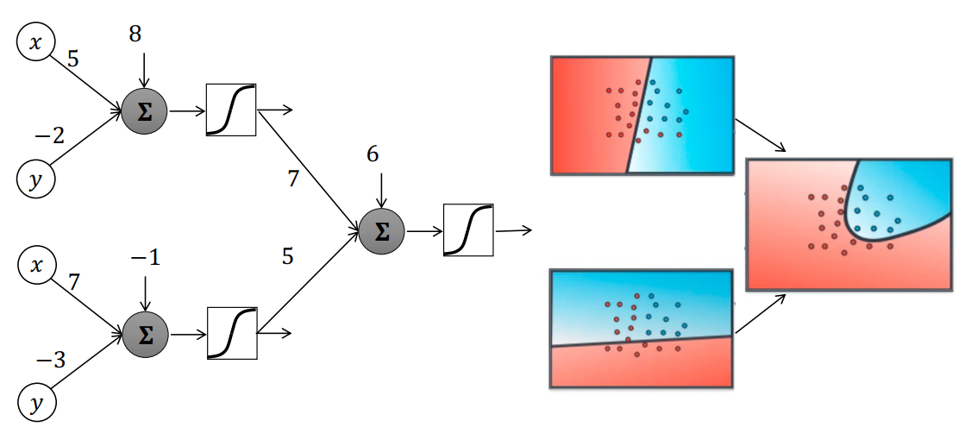
뉴런들의 결합?
27
?
Notes:
학생들에게 질문))) 이거 어떻게 나올 것 같은지?
단순 직선이 됨

Slide 28
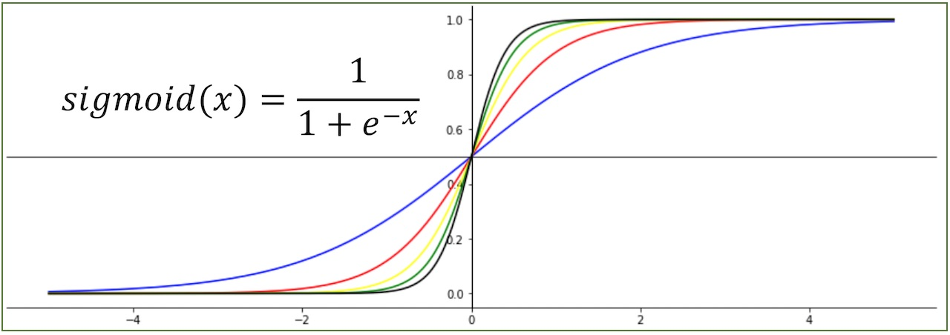
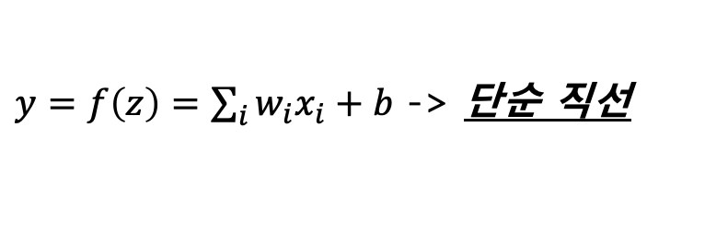
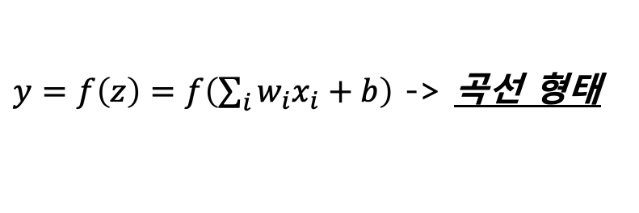
활성화 함수 (비선형 함수)
28
$y=f\left(z\right)=\sum_{i}{w_{i}x_{i}}+b$ -> 단순 직선
$y=f\left(z\right)=f\left(\sum_{i}{w_{i}x_{i}}+b\right)$ -> 곡선 형태
Notes:
퍼셉트론 두개를 단순히 결합하면 퍼셉트론 하나와 다르지 않기 때문에, 퍼셉트론을 연결할 때 비선형성 (휘어져있게 하는 성질로 표현하면 이해하기 쉬울 듯) 추가하기 위해 아래와 같은 활성화 함수를 추가함.
(생물학적으로 의미를 부여하자면, 활성화 함수란 신경세포에서 특정 수준 이상의 신호가 들어왔을 때, 그 뉴런을 반응하도록 하는데, 이런 활성화 함수로 구현한 것)

Slide 29
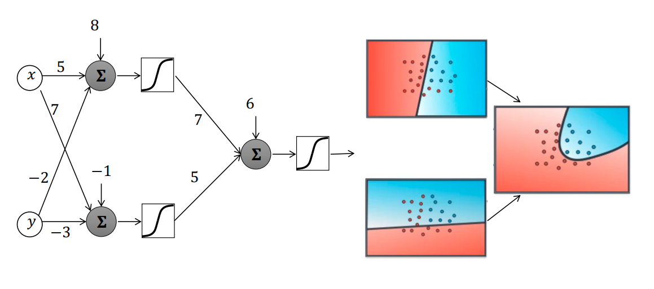
활성화 함수 (비선형 함수)
29
활성화 함수를 추가하니 아래와 같은 보다 복잡한 결정 경계를 얻을 수 있음
Notes:
퍼셉트론 두개를 단순히 결합하면 퍼셉트론 하나와 다르지 않기 때문에, 퍼셉트론을 연결할 때 비선형성 (휘어져있게 하는 성질로 표현하면 이해하기 쉬울 듯) 추가하기 위해 아래와 같은 활성화 함수를 추가함.
(생물학적으로 의미를 부여하자면, 활성화 함수란 신경세포에서 특정 수준 이상의 신호가 들어왔을 때, 그 뉴런을 반응하도록 하는데, 이런 활성화 함수로 구현한 것)

Slide 30
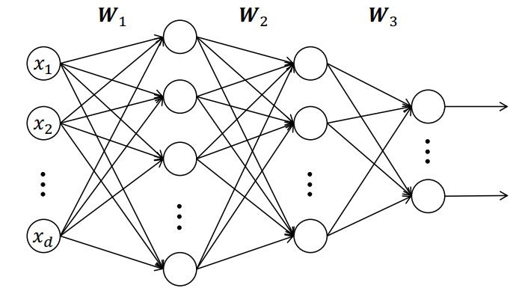
Multi-Layer Perceptron (MLP)
30
퍼셉트론과 활성 함수를 넓고 깊게 연결하면 매우 복잡한 결정 경계 표현 가능
Output Layer
Input Layer
Hidden Layer

Slide 31
Multi-Layer Perceptron (MLP)
31

Slide 32
Multi-Layer Perceptron (MLP)
32

Slide 33
Multi-Layer Perceptron (MLP)
33

Slide 34















MLP 학습
34
신경망을 학습한다는 것?
$$b_{1}$$
$$w_{1,1}$$
$$w_{2,1}$$
$$a_{1}$$
$$x_{1}$$
$$b_{2}$$
$$w_{1,2}$$
$$a_{2}$$
$$\hat{y}$$
$$w_{2,2}$$
$$x_{2}$$
$$a_{3}$$
$$w_{2,3}$$
$$w_{1,3}$$
$$b_{3}$$
Notes:
아래에 보이는 w, b 들이 학습하고자 하는 파라미터이고, 단순히 1차 함수 관점으로 보면 y=ax + b 기울기, y 절편 등을 의미 하는 것 처럼 보임.

Slide 35













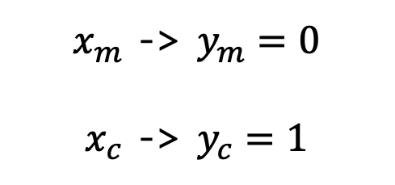



MLP 학습
35
$$b_{1}$$
$$w_{1,1}$$
$$w_{2,1}$$
$$a_{1}$$
$$x_{1}$$
$x_{m}$ -> $y_{m}=0$
$x_{c}$ -> $y_{c}=1$
$$b_{2}$$
$$w_{1,2}$$
$$a_{2}$$
$$\hat{y}$$
$$(0≤\hat{y}≤1)$$
$$w_{2,2}$$
$$x_{2}$$
$$a_{3}$$
$$w_{2,3}$$
$$w_{1,3}$$
$$b_{3}$$
Notes:
얻고자 하는건 우리가 입력한 값을 가지고 함수값 y를 0 혹은 1에 가깝게 하는 것임
앞서 배운 활성화 함수를 가장 마지막에 통과시키면 0 ~ 1사이로 매핑됨

Slide 36
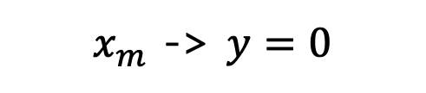
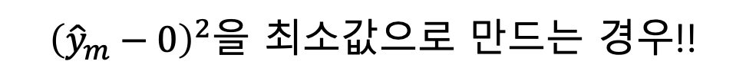


MLP 학습
36
정답이 0일 때?
$x_{m}$ -> $y=0$
$${\hat{y}}_{m}↔y$$
$${\hat{y}}_{m}↔0$$
둘이 가까운 (비슷한?) 값이면 좋겠다!
${\left({\hat{y}}_{m}−0\right)}^{2}$을 최소값으로 만드는 경우!!
Notes:
얻고자 하는건 우리가 입력한 값을 가지고 함수값 y를 0 혹은 1에 가깝게 하는 것임
앞서 배운 활성화 함수를 가장 마지막에 통과시키면 0 ~ 1사이로 매핑됨

Slide 37
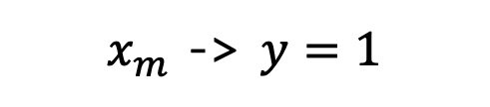
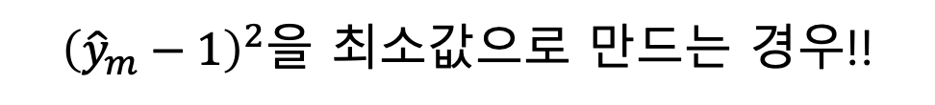

MLP 학습
37
정답이 1일 때?
$x_{m}$ -> $y=1$
$${\hat{y}}_{m}↔y$$
$${\hat{y}}_{m}↔1$$
둘이 가까운 (비슷한?) 값이면 좋겠다!
${\left({\hat{y}}_{m}−1\right)}^{2}$을 최소값으로 만드는 경우!!
Notes:
얻고자 하는건 우리가 입력한 값을 가지고 함수값 y를 0 혹은 1에 가깝게 하는 것임
앞서 배운 활성화 함수를 가장 마지막에 통과시키면 0 ~ 1사이로 매핑됨

Slide 38
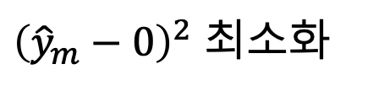

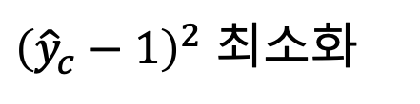
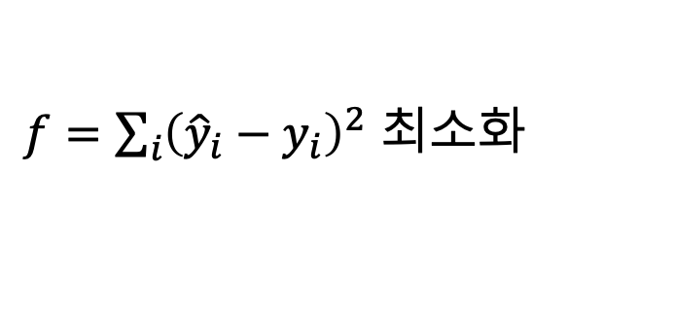
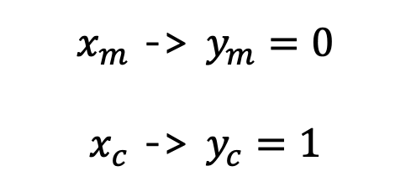
MLP 학습
38
정답 0
${\left({\hat{y}}_{m}−0\right)}^{2}$ 최소화
정답 1
${\left({\hat{y}}_{c}−1\right)}^{2}$ 최소화
$f=\sum_{i}{{\left({\hat{y}}_{i}−y_{i}\right)}^{2}}$ 최소화
$미$분
$x_{m}$ -> $y_{m}=0$
$x_{c}$ -> $y_{c}=1$
Notes:
얻고자 하는건 우리가 입력한 값을 가지고 함수값 y를 0 혹은 1에 가깝게 하는 것임
앞서 배운 활성화 함수를 가장 마지막에 통과시키면 0 ~ 1사이로 매핑됨

Slide 39
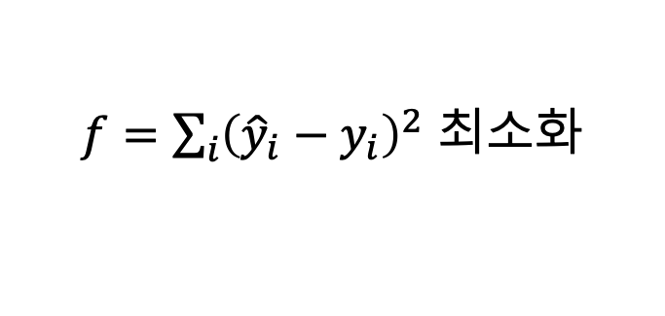
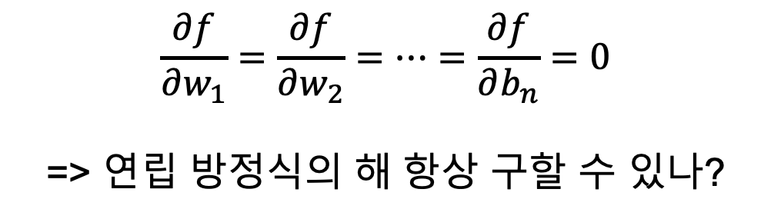

MLP 학습
39
$f=\sum_{i}{{\left({\hat{y}}_{i}−y_{i}\right)}^{2}}$ 최소화
$f$: $f(w_{1},w_{2},w_{3,}⋯,b_{1},b_{2},⋯)$
$$\frac{∂f}{∂w_{1}}=\frac{∂f}{∂w_{2}}=⋯=\frac{∂f}{∂b_{n}}=0$$
=> 연립 방정식의 해 항상 구할 수 있나?
Notes:
이 연립방정식의 해는 못 구함

Slide 40

미분 기초
40
직선의 기울기
$\frac{f\left(a+h\right)−f\left(a\right)}{a+h −a}$
기울기 >0, <0, =0
Notes:
그 중에서 이번 시간에는 기계학습에 대해서 특히 알아볼 것이고,

Slide 41
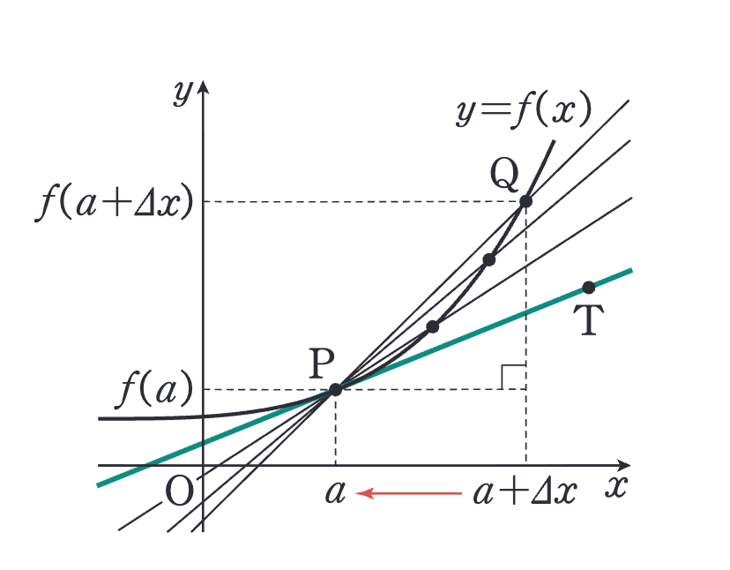
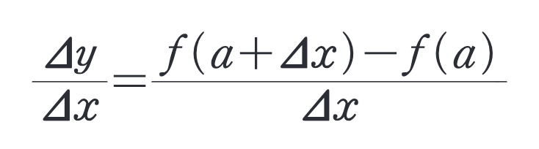
미분 기초
41
미분의 정의
Notes:
그 중에서 이번 시간에는 기계학습에 대해서 특히 알아볼 것이고,

Slide 42
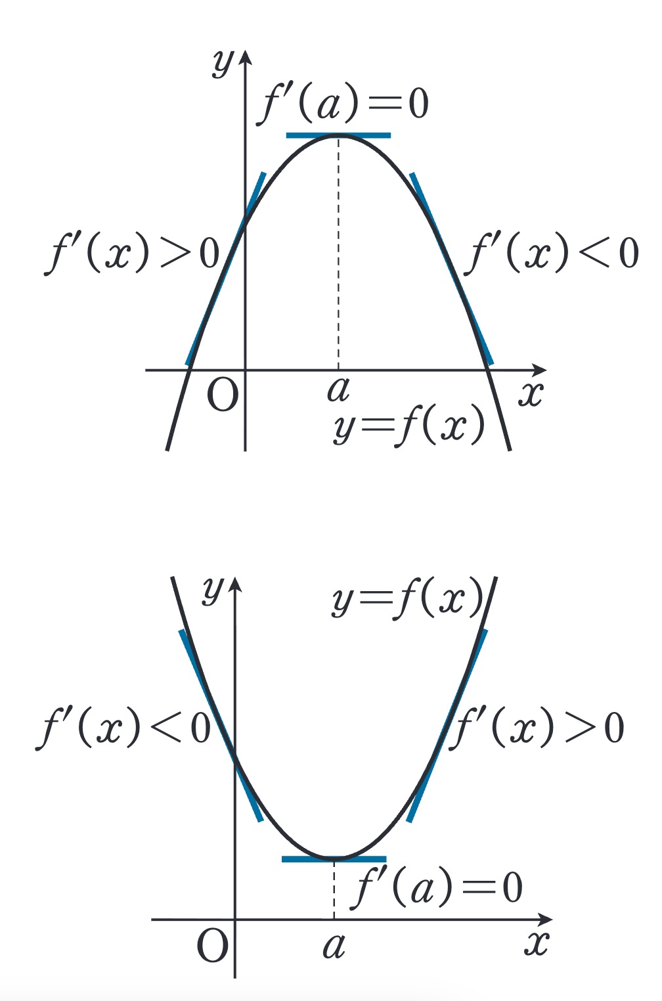
미분 기초
42
미분의 활용 (함수의 최대/소)
Notes:
그 중에서 이번 시간에는 기계학습에 대해서 특히 알아볼 것이고,

Slide 43





경사하강법
43
$$w=w−η⋅f′$$
$$f^{′}>0$$
$$f^{′}<0$$
$$w$$
$η$: 적당할 때
Notes:
이 연립방정식의 해는 못 구함

Slide 44

경사하강법
44
$$w=w−η⋅f′$$
$$f^{′}>0$$
$$f^{′}<0$$
$$w$$
$η$: 과도하게 클 때
Notes:
이 연립방정식의 해는 못 구함

Slide 45




MLP 다중 분류
45
분류 클래스(=종류)가 여러 개라면?
기존에 사용한 방법 처럼 y 값을 0 ~ 9 사이의 값으로 출력하는게 좋을지??
$$b_{1}$$
$$w_{1,1}$$
$$w_{2,1}$$
$$a_{1}$$
$$x_{1}$$
$$b_{2}$$
${\left(y−\hat{y}\right)}^{2}의$ 최소?
$$w_{1,2}$$
$$a_{2}$$
$$\hat{y}$$
$$y$$
$$w_{2,2}$$
$$x_{2}$$
$$a_{3}$$
$$0≤\hat{y}≤9$$
$$y∈\{0,1,2,⋯9\}$$
$$w_{2,3}$$
$$w_{1,3}$$
$$b_{3}$$
Notes:
MLP 다중분류

Slide 46
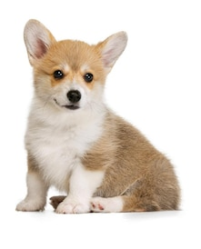





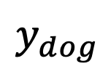




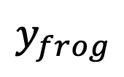
$$\hat{y}$$
$$y$$
46
MLP 다중 분류
$$100$$
$$y_{dog}$$
강아지
$$10$$
고양이
$$y_{cat}$$
$$20$$
말
$$y_{horse}$$
$$⋮$$
$$−5$$
개구리
$$y_{frog}$$
Notes:
기존과 다르게 출력 자체를 10개로 만들어서, 각 출력 별로 클래스 (종류)를 하나씩 배정함

Slide 47
$$\hat{y}$$
$$y$$
47
MLP 다중 분류
$$100$$
$$y_{dog}$$
강아지
$$10$$
고양이
$$y_{cat}$$
$$20$$
말
$$y_{horse}$$
$$⋮$$
정답을 어떻게 표현?
$$−5$$
개구리
$$y_{frog}$$
Notes:
기존과 다르게 출력 자체를 10개로 만들어서, 각 출력 별로 클래스 (종류)를 하나씩 배정함

Slide 48








$$\hat{y}$$
$$y$$
48
MLP 다중 분류
$$100$$
$$0.9$$
$$1$$
값 정규화
$$10$$
$$0.02$$
$$0$$
$$20$$
$$0.05$$
$$0$$
$$⋮$$
$$−5$$
$$0.001$$
$$0$$
Notes:
각 값들을 정규화 해서 0 ~ 1 사이의 값으로 만들고
가장 값이 큰 클래스의 y 값에 해당하는 클래스로
분류하자

Slide 49



Softmax
49
아이디어: 어떻게 일반 실수값들을 상대적으로 잘 비교하게끔 표현하지?
실수 -> 확률 범위로 표현하면 좋을 듯
단순한 아이디어: 합을 분모?
$$\hat{y}$$
$${\hat{y}}^{′}$$
100
10
20
-5
$$\frac{{\hat{y}}_{k}}{{\hat{y}}_{1}+{\hat{y}}_{2}+{\hat{y}}_{3}+{\hat{y}}_{4}}$$
0.8
0.08
0.16
-0.04
Notes:
어떻게 정규화? -> Softmax

Slide 50

Softmax
50
Exp 함수를 사용해서 음수 -> 양수
Exp 함수: 작은 값의 차이도 크게 바꿔줌
Softmax: sigmoid의 일반화 버전
$$\hat{y}$$
$${\hat{y}}^{′}$$
100
10
20
-5
$$\frac{e^{{\hat{y}}_{k}}}{\sum{e^{{\hat{y}}_{i}}}}$$
0.99
0.0006
0.006
0.0004
Notes:
어떻게 정규화? -> Softmax

Slide 51
Softmax
51
Softmax -> 최대 값을 결과로 가지는 max 함수를 “soften”
$$\hat{y}$$
$${\hat{y}}^{′}$$
100
10
20
-5
$$\frac{e^{{\hat{y}}_{k}}}{\sum{e^{{\hat{y}}_{i}}}}$$
0.99
0.0006
0.006
0.0004
Notes:
어떻게 정규화? -> Softmax

Slide 52

$$softmax$$
$$\hat{y}$$
$$y$$
52
Softmax
$$100$$
$$0.9$$
$$1$$
실수 -> 확률 범위
$$10$$
$$0.02$$
$$0$$
$$20$$
$$0.05$$
$$0$$
$$⋮$$
$$−5$$
$$0.001$$
$$0$$
Notes:
어떻게 정규화? -> Softmax

Slide 53
$$softmax$$
$$\hat{y}$$
$$y$$
53
Softmax
$$100$$
$$0.9$$
$$1$$
실수 -> 확률 범위
$$10$$
$$0.02$$
$$0$$
$$20$$
$$0.05$$
$$0$$
$$⋮$$
학습은?
$$−5$$
$$0.001$$
$$0$$
Notes:
그럼 학습은 어떻게 진행?

Slide 54







다중분류 MLP 학습
54
기존 이중분류 처럼 두 값의 차이를 줄이는 방향으로 학습?
밝혀진 연구에 의하면 해당 학습 방법은 softmax를 사용했을 때 좋은 결과를 보여주지 못한다고 함
$$\hat{y}$$
$$y$$
0.99
0.0006
0.006
0.0004
$$1$$
$\min{{\left(\hat{y}−y\right)}^{2}}$?
$$0$$
$$0$$
$$0$$
* Section 6.2.2 of the Deep Learning, Goodfellow et al.

Slide 55

다중분류 MLP 학습
55
실수 -> 확률
확률 기반의 모델링
사건 (클래스의) 종류가 3개 이상이므로 mutinomial 분포 사용해서 모델링
N번의 독립 시행에서 각 시행의 사건이 세종류 a,b,c, $p_{a},p_{b},p_{c}$ 확률 가질 때 각 $x, y, z$번 일어날 확률 ($x+y+z=N, p_{a}+p_{b}+p_{c}=1$)
$$P\left(x,y,z|p_{a},p_{b},p_{c}\right)=\frac{\left(x+y+z\right)!}{x!y!z!}⋅p_{a}^{x}⋅p_{b}^{y}⋅p_{c}^{z}$$

Slide 56

다중분류 MLP 학습
56
아이디어
Multinomial에서 x + y + z = 1 이니까, 해당하는 클래스의 확률 값을 (softmax의 결과 값)을 올리는 방향으로 학습할 수 있음
$$P\left(x,y,z|p_{a},p_{b},p_{c}\right)=\frac{\left(x+y+z\right)!}{x!y!z!}⋅p_{a}^{x}⋅p_{b}^{y}⋅p_{c}^{z}$$
x, y, z 셋 중에 하나만 1, 나머지는 0 (x+y+z=1)
확률은 각 class의 예측값
Log?
$\sum{y_{i}⋅\log{{\hat{y}}_{i}}}$ 최대화
$−\sum{y_{i}⋅\log{{\hat{y}}_{i}}}$ 최소화

Slide 57

다중분류 MLP 학습
57
최종 학습 수식
$$ℒ=\sum_{d∈D}{\sum_{i∈C}{−y_{i}^{d}⋅\log{{\hat{y}}_{i}^{d}}}}$$

Slide 58

MNIST
58
손글씨 데이터셋
Modified National Institute of Standards and Technology database
인공지능 모델의 학습, 평가에 사용
학습: 60,000
평가: 10,000

Slide 59

MNIST
59
28
28

Slide 60



MNIST + MLP + 다중분류
60
$$\hat{y}$$
$$y$$
0
0
0
$$⋮$$
1
1
0
1
0
0
0
0
$$−\sum{y_{i}⋅\log{{\hat{y}}_{i}}}$$
Softmax

